Slide 1
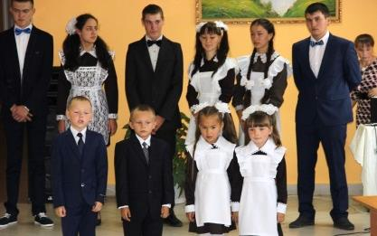
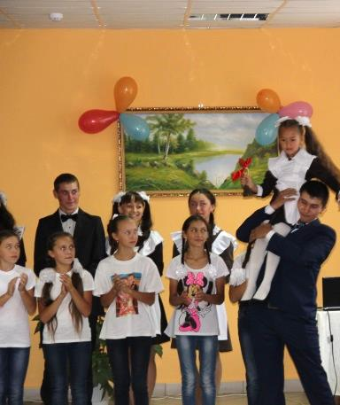
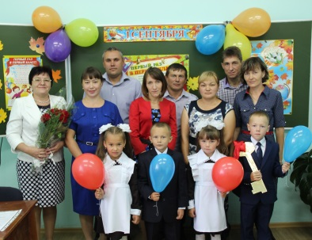
Һәр көнне игелекле эш эшлә!
2016 ел
№ 1
ДУСЛЫК
Шәтке урта мәктәбе “Дуслык” варислар оешмасының айлык газетасы
САУМЫ, БЕЛЕМ БӘЙРӘМЕ!
1нче сентябрь рәсми рәвештә "Белем көне" дип беренче тапкыр 1984нче елда игълан ителә. Бу көнне һәр укучы бәйрәм итә. Шулай да "Белем бәйрәме"н беренче сыйныфка баручылар аерым бер дулкынлану белән көтеп алалар.
Кеше тормышында иң матур хатирәләр калдырган чак, кайгы-борчуларсыз балачактыр.
Белем көне - ул чәчәкләр һәм ак тасмалар бәйрәме. Бу көнне һәр укучы, чәчәк бәйләме тотып, уку йортына ашыга. Күпләр бу бәйрәмне "Беренче кыңгырау" бәйрәме дип тә йөртәләр, чөнки нәкъ менә бу көнне мәктәп балалар бакчасыннан килгән "яңа" укучыларын каршы ала. Ап-ак тасма бәйләгән, кулларына кечкенә портфель тоткан укучылар беренче тапкыр белем йорты бусагасын атлап керә, беренче укытучылары белән очраша, беренче кыңгырау тавышы ишетә.
Быел, 2016-2017 нче уку елында Шәтке урта мәктәбенә барлыгы 4 укучы тәүге адымын атлады: Абдуллина Әдилә Рөстәм кызы, Мухаметханов Айбулат Рафил улы, Рахимов Айдин Фаил улы, Шәрипова Дилбәр Илдус кызы. “Нәни” укучыларыбызны белем иленә алып керүче, ярдәмче, дөрес юл күрсәтүче, беренче укытучылары Хусайнова Мөнирә Габдерауфовна.
Без сезнең барыгызның да акыллы һәм сәләтле булуына ышанабыз. Хыялларыгыз, һичшиксез, чынга ашсын һәм сезгә монда хезмәт сөючәнлек һәм кыюлык, зирәклек, иҗади сәләтләрегез ярдәм итәчәк.
Мәктәп бусагасыннан атлап керү - безнең һәрберебез өчен дә зур шатлык булып калсын, алган белемнәрнең, аны өләшкән укытучыларның,
белем алу өчен мөмкинлекләр булдырылган мәктәбебезнең кадерен белеп яшик. Алган белемнәребез иман китерсен, мәктәптән белем алып кайткан һәр көн хәтеребездә иң яхшы истәлек булып гомерлеккә саклансын.
Кадерле укытучыларыбыз! Укучыларыгыз сезне белемле, тәрбияле һәм итагатьле булулары белән сөендерсен. Сезгә нык сәламәтлек, күтәренке рух, бәхет һәм иминлек телибез. Яңа уку елы барыбыз өчен дә уңышлы булсын!
1 нче сентябрь - Белем бәйрәме белән!
Укытучыларга теләк.
Яшәгез, тормыш гөленә
Энҗеләр элеп кенә.
Хезмәттәш һәм дус-ишләрнең
Кадерен белеп кенә.
Бакчаларга гөлләр утырталар,
Үссен өчен, күкрәп у л гөлләр,
Шул гөлләрдәй матур чәчәк атсын
Мөгаллимнәр – сезнең гомерләр!
Мухаметханов Айсаф,
“Сириннәр” отряды.

Slide 2
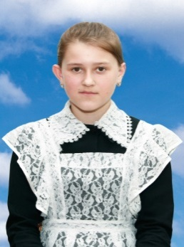
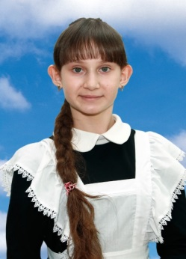
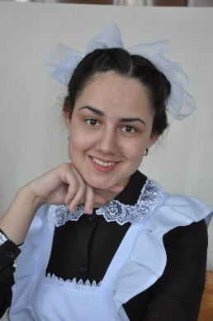
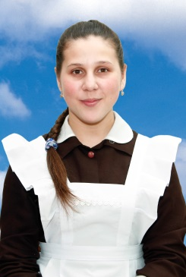
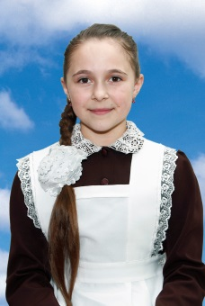
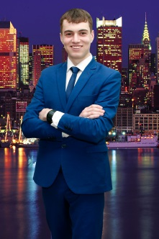
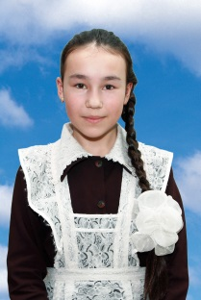
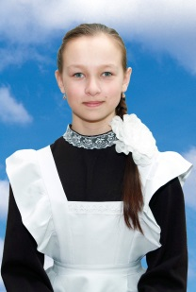
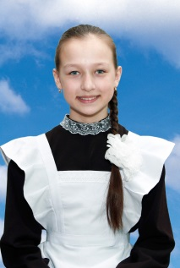
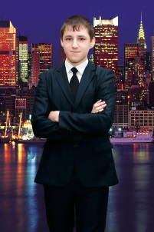
Активлар сайлавы.
2016-2017 нче уку елында Теләче районы Шәтке гомуми урта белем бирү мәктәбенең “ДУСЛЫК” исемендәге балалар ошмасында барлыгы 82 бала исәпләнә.
ЭЗТАБАРлар - 23 ( 4 эзтабарлар группасы, 1- 2-3-4 нче сыйныфлар);
ВАРИСлар - 39 ( 4 варислар группа, 5-6-7-8 нче сыйныфлар);
“Яшьлек” оешмасы – 20 (9-10-11 нче сыйныфлар).
13 нче сентябрь көнне Шәтке урта мәктәбенең “Дуслык” варислар оешмасында активлар сайлавы үтте. Активлар 2016-2017 нче уку елының алда куелган максаты һәм планнар белән таныштылар. Үзләренең тәкъдимнәрен, киңәшләрен җиткерделәр.
“Дуслык” оешма членнары (5-8 класс) | Вазыйфалар | “Яшьлек” оешмасы үзидәрә членнары (9-11 класслар)
Гилазова Илүсә Заляева Лиана, Заляева Диана Шайхутдинова Азалия Мингалиева Илфинә Габделхаев Илхам Саттаров Адел Хабибуллина Чулпан Сонгатова Тансылу Гимадиев Була Габдериева Гөлинә | Үзидәрә председателе Оешма рәисе Спорт өчен җаваплы Уку өчен җаваплы Сәнгать өчен җаваплы Тимурчылык өчен җаваплы Экология өчен җаваплы Хезмәт өчен җаваплы Редактор Рәссам Фотограф Секретарь Дисциплина өчен җаваплы | Галияхметова Илгизә Хасанов Илмир Закирова Илүзә Ибраева Энҗе Габдуллин Рүзәл Мавлина Зәлия Габдерахманов Азат Шәйхиева Ләйсән Галимзянов Рәмис Гимадиев Рәнис Кыямов Риназ
Оешма рәисе
Гыйләҗева Илүсә
Үзидәрә председателе
Галияхметова
Илгизә
Редактор
Шәйхиева Ләйсән
Редактор
Сонгатова Тансылу
Секретарь
Габдериева Гөлинә
Фотограф
Гимадиев Рәнис
Сәнгать өчен җаваплы
Мингалиева Илфинә
Спорт өчен җаваплы
Заляева Диана һәм Лиана
Рәссамчы
Галимзянов Рәмис

Slide 3
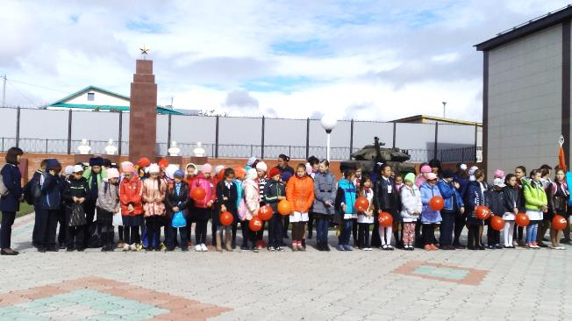
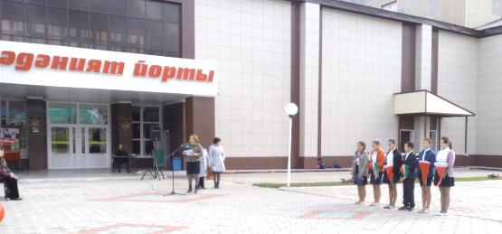
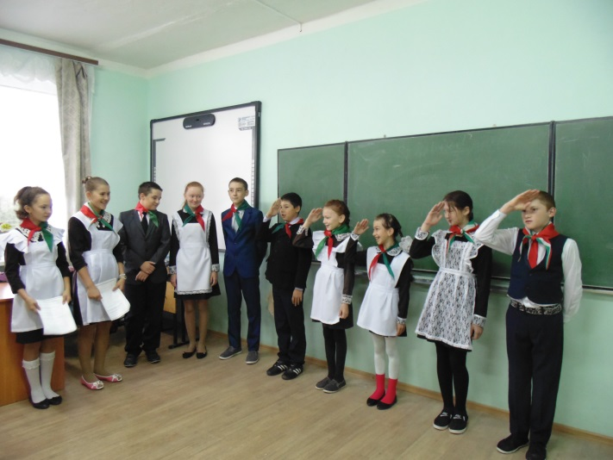
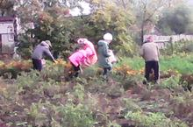
“Дуслык” оешмасында нинди яңалыклар?
Татарстан Варислары Берлеге район слёты
15 сентябрь көнне районыбызның Балалар иҗат үзәгендә Татарстан Варислары Берлегенең районкүләм слеты булып үтте. Тантаналы өлештә варислар Берлекнең үзган уку елындагы эшчәнлеге белән таныштылар. Чарага шулай ук балалар хәрәкәтен әйдәгән ветеран- укытучылар да чакырылган иде. Алар балалар хәрәкәте эшчәнлегенең тарихы турында чыгыш ясады. Татарстан Варислары Берлеге актив оешма булып озак эшчәнлек итәр дип уйлыйбыз.
"Без һәрвакыт әзер!"
2016 елның 15 сентябрендә Шәтке урта мәктәбенең “Дуслык” балалар оешмасының педагог-оештыручы Музафарова Сөмбел Юлдаш кызы җитәкчелегендә оешма рәисе Гилазова Илүсә Илсур кызы “Без - варисың синең, Татарстан!” дигән темага эзтабарларны варислыкка кабул итү тантанасы үткәрде. 5 нче сыйныф укучылары тугъры варисы булырга һәм Татарстан Варислар Берлегенең законнарын төгәл үтәргә вәгъдә бирделәр. Укучылар, сезне варис булуыгыз белән тәбрик итәбез. Акыллы булыгыз, тырышып укыгыз, герой-пионерлар шикелле Ватанны яратыгыз.
Экологик өмә
24 сентябрь көнне мәктәбебез коллективы Бөтенроссия экологик өмәсендә катнашты. Аның максаты - илебезне чистарак, матуррак итү, укучыларда патриотик һәм экологик тәрбия булдыру, халыкны табигатьне саклау эшенә җәлеп итүдән гыйбарәт.
Өмә дәвамында мәктәп территорисе чүптән чистартылды, чәчәк орлыклары җыелды, мәктәп бакчасында җыештыру эшләре башкарылды. Шулай ук кишер уңышын алу буенча эш башланды, агачлар утыртылды.
Сәхифәне Габдериева Г.И. әзерләде.

Slide 4

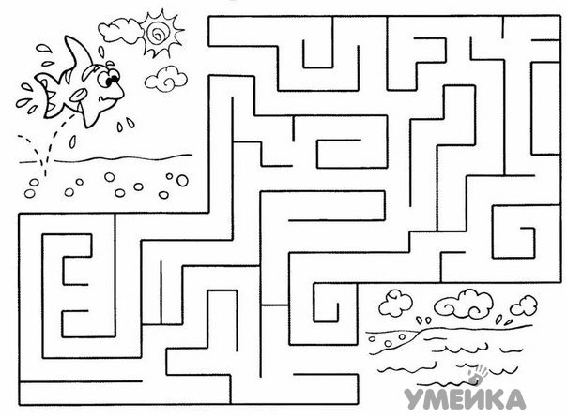
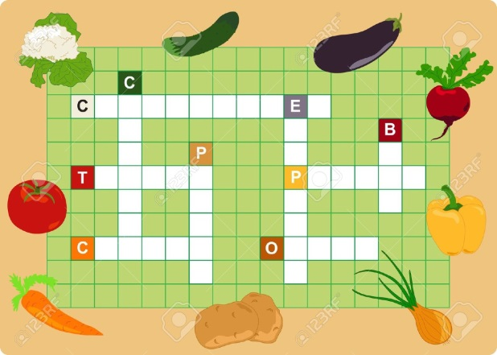
Конкурсларда катнашып, урыннар яуладык!
Сентябрь аенда төрле районкүләм конкурслар блып үтте. Без дә әлеге конкурсларда үз сәләтләребезне күрсәтергә тырыштык. Мәсәлән:
“Дуслык” исемендәге оешма активлары агитбригада туплап, “Свежий ветер» дип аталган конкурста катнашып, район турында 2 урын алуга иреште.
Безнең мәктәбебезнең яшь рәссамчысы, 3 нче сыйныф укучысы Валимухаметов Эмиль“«Я б в рабочие пошел…» рәсем конкурсында катнашып, 1 урын алды. Аңа киләчәктә дә иҗади уңышлар телибез.
22 сентябрь көнне Балалар иҗат үзәгендә «Татарстан талантлары» дип исемләнгән республика фестиваленең муниципаль туры булып үтте. Әлеге конкурста безнең укучыларыбыз төрле номинацияләрдә катнашып урыннар яуладылар: Шәрипова Камилә – 1 урын (кул эше), Гыйләҗева Илүсә – 1 урын (кул эше), Галимзянов Рәмис – 1 урын (рәсем). Әлеге укучыларыбызны җиңүләре белән котлыйбыз, аларга иҗади сәләтләр һәм уңышлар телибез.
Акыллы баш
ДУСЛЫК Җитәкче педагог-оештыручы: С.Ю. Музафарова Җаваплы мөхәррир: Л.Ф. Шәйхиева, Гилазова И.И. Мөхәррир ярдәмчесе: Г.И. Габдериева | Редколлегия: Сонгатова Т.И., Галимзянов Р.Р., Гимадиев Р.Ф., Гилазова И.И., Мингалиева И.Р., Айга бер тапкыр. | Безнең адрес: 422096, Теләче районы Шәтке авылы, Мәктәп урамы, 4 йорт. Шәтке урта мәктәбе 8-843-60-53-7-19 E-mail chatki@mail.ru

